Slide 1
科学元数据管理软件框架介绍

Slide 2
提纲
背景
目标
进度
演示

Slide 3
背景
随着高能同步辐射光源（HEPS）的建设以及加速器技术的发展，预计每天平均产生200TB的实验数据。然而，由于数据量较大、缺少科学的数据管理方法，存在科学数据丢失、共享等问题。
元数据作为高能物理实验数据的重要组成部分，促进了数据分析与高效利用。因此，为了实现科学数据高效组织与利用，全生命周期的跟踪与管理，需建设科学元数据管理系统。

Slide 4
任务与目标
目标：实现元数据管理软件快速、便捷的配置与调用
通过web界面实现元数据模型及模型关系配置
通过元数据模型及模型关系配置快速生成API
实现API对元数据模型及模型关系的验证
预置HEPS通用的元数据模型，可实现API快速部署
在调用API服务时能够快速完成对请求类型、参数的校验

Slide 5
任务与目标
数据模型：用户根据自己的需求定义相应的数据模型
接口定义：用户根据自己的功能需求和数据模型定义相应的请求接口（自动生成相应的API请求url地址）
数据存储：存储不确定性数据
数据管理：为用户提供管理数据的API
权限管理：菜单权限、接口权限…
其他：日志、异常信息返回等等

Slide 6
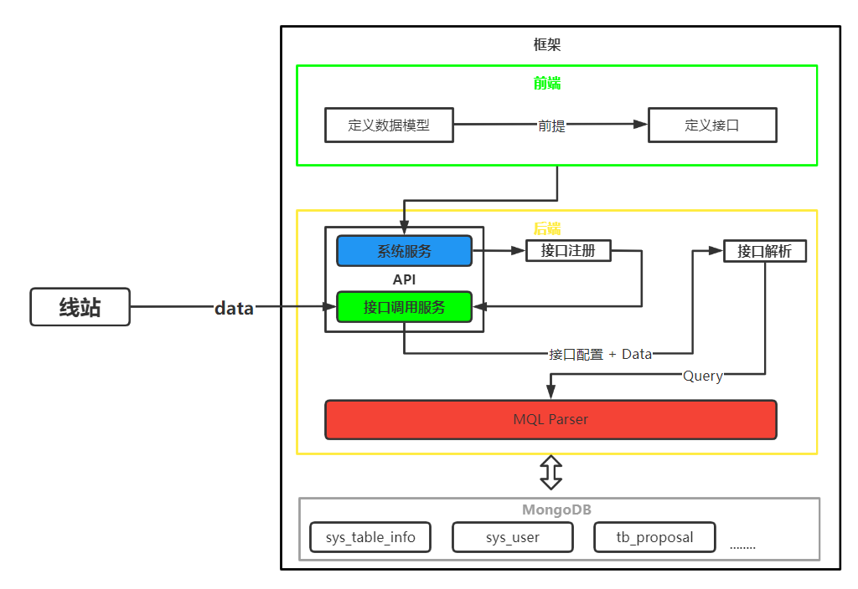
整体架构
参数校验
用户在前端定义模型和接口，接口供线站调用。后端不仅负责系统服务与接口调用服务。
使用API的有：线站DAQ系统、存储系统、数据传输系统、数据服务系统
模型与接口
参数校验

Slide 7
数据模型定义
模型的要求：
1.根据用户自身需求定义对应的数据模型（字段项可变）
2.模型易于解析与使用
3.模型易于管理与维护

Slide 8
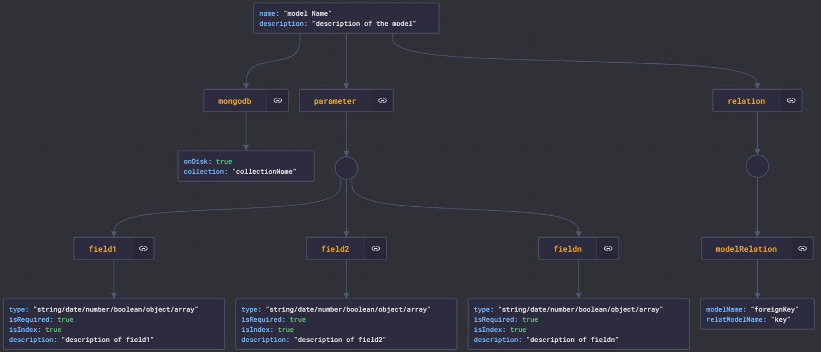
数据模型定义
数据模型结构

Slide 9
数据模型定义
数据模型Json展示
{
"name": "model Name",
"description": "description of the model",
"mongodb":{
"onDisk":true,
"collection":"collectionName"
},
"parameter": {
"field1": {
"type": "string/date/number/boolean/object/array",
"isRequired": true,
"isIndex": true,
"description": "description of field1"
},
"field2": {
"type": "string/date/number/boolean/object/array",
"isRequired": true,
"isIndex": true,
"description": "description of field2"
},
"fieldn": {
"type": "string/date/number/boolean/object/array",
"isRequired": true,
"isIndex": true,
"description": "description of fieldn"
}
},
"relation":{
"modelRelation":[
{
"modelName":"foreignKey",
"relatModelName":"key"
}
]
}
}

Slide 10
数据模型存储
模型存储
数据模型存储于数据库中，其主要字段解释如下：
parameter
用于存储json类型的数据模型
isInitModel
用于标记是否为基础数据模型
id:int
modelName:varchar
parameter:varchar
author:int
description:varchar
createTime:timestamp
modifyTime: timestamp
isDelete:int
isUsed:int
isInitModel:int

Slide 11
数据模型定义
新建数据模型存储实现
1.首先根据当前登录用户进行权限校验
2.然后通过基础模型或者完全自定义进行模型创建
3.通过JsonSchema校验数据模型，通过后存储该模型
数据模型
新数据模型1
添加时间信息
schema1
Mysql
新数据模型2
schema2
新数据模型3
schema3

Slide 12
数据接口定义
接口的要求
用户根据创建的数据模型信息进行数据接口创建：
根据接口的宏观功能将接口分为add/update/delete/select类型接口
接口的实现直接操作所存储的科学元数据
通过用户定义的接口的功能信息直接自动生成接口请求地址
系统精确返回创建接口时所填写的接口参数信息的异常信息
在使用不同类型的自定义接口时，需要对用户权限进行校验

Slide 13
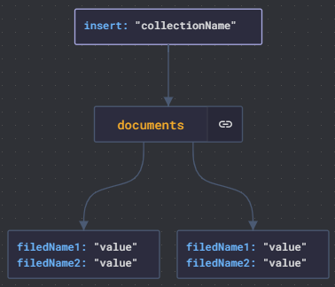
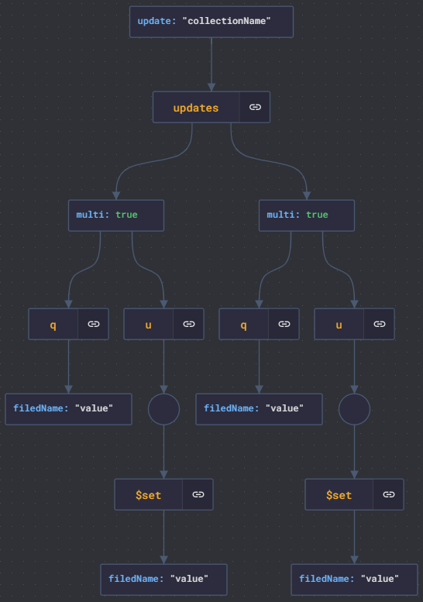
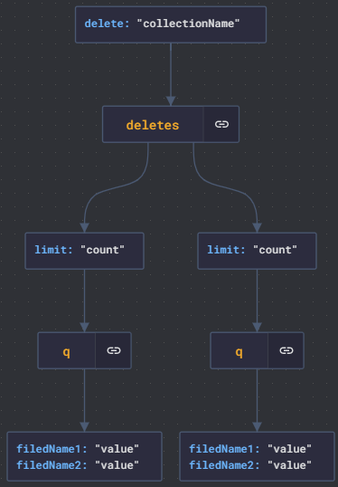
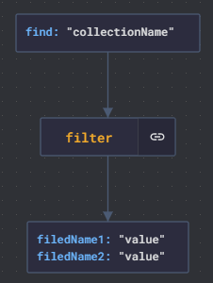
数据接口定义
以下分别为add/update/delete/select类型接口参数结构

Slide 14
数据接口定义
新建数据接口存储流程
1.选定需要基于的数据模型的模型 id
2.自定义数据API参数
3.使用Schema对不同类型的API参数进行校验
4.存入mysql数据库
API类型判断
根据API类型进行参数
若为add类型接口则对参数进行模型校验
Mysql
数据模型选取

Slide 15
数据接口存储
API存储
modelId: int
数据模型存储于数据库中，其主要字段解释如下：
filter
用于数据API的使用参数
modelId
用于标识该API对应的数据模型
accessUser
该API的使用权限信息。本系统会先根据接口类型进行权限校验，然后根据该字段进行校验
url
由系统自动生成的API请求地址
id:int
url:varchar
apiName:varchar
accessUser:varchar
method:varchar
filter:varchar
author:int
description:varchar
createTime:timestamp
modifyTime: timestamp
isDelete:int
isUsed:int
type:varchar

Slide 16
接口使用
通过请求自定义API时生成的url地址以使用相应的接口。
参数校验
数据整合
Schema校验
操作执行
API使用参数
MongoDB
结果返回
API使用参数
API使用参数

Slide 17
真实科学元数据
"createdBy": "ingestor",
"createdAt": "2020-06-09T02:59:47.249Z",
"updatedAt": "2020-07-16T01:02:06.785Z",
"proposalId": "2019-BEPC-PT-003661",
"datasetlifecycle": {
"archivable": true,
"retrievable": true,
"publishable": true,
"dateOfDiskPurging": "2020-06-17T14:46:10Z",
"archiveRetentionTime": "2020-05-28T08:55:04.816Z",
"dateOfPublishing": "2020-06-17T14:46:10Z",
"isOnCentralDisk": true,
"archiveStatusMessage": "string",
"retrieveStatusMessage": "string",
"archiveReturnMessage": {},
"retrieveReturnMessage": {},
"exportedTo": "string",
"retrieveIntegrityCheck": true
},
"history": [
{
"id": "f7fca030-c6ff-11ea-87aa-85870d415ddc",
"updatedBy": "admin",
"updatedAt": "2020-07-16T01:02:06.763Z"
}
],
"size": 92160,
"updatedBy": "admin"
}
{
"_id": "21.86116.5/bsrf.ds.20200609.1w1a.9d4f563be26b4090bc3d93171e1871a6",
"principalInvestigator": "董永齐",
"endTime": "2020-06-09T11:01:16Z",
"creationLocation": "1W1A",
"dataFormat": "spec",
"owner": "董永齐",
"ownerEmail": "dyq9075@mail.ustc.edu.cn",
"orcidOfOwner": "",
"contactEmail": "jtzhou@mail.ustc.edu.cn",
"sourceFolder": "nfs://192.168.212.208//mnt/nfs//USTCLZL/20200609//TSRSM6",
"creationTime": "2020-06-09T11:01:16.819Z",
"type": "raw",
"validationStatus": "NotValidated",
"keywords": [],
"description": "TSRSM6-BFO_mica_20200609-BFO_mica_20200609",
"datasetName": "20200609-1W1A-projectname-BFO_mica_20200609",
"classification": "IN=medium,AV=low,CO=low",
"license": "1.0",
"version": "3.0.1",
"isPublished": false,
"ownerGroup": "1w1a",
"accessGroups": [
"1w1a"
],

Slide 18
开发进度&面临问题
开发进度：
从模型创建到自定义API的使用的基本功能第一版已全部实现。
面临问题：
将代码整合入cordwood低代码开发平台时的问题：
Cordwood使用的时mybatis，本项目使用的是mybatis-plus
Cordwood以插件方式整合， Cordwood现存插件形式为单模块项目，本项目是以多模块进行开发

Slide 19
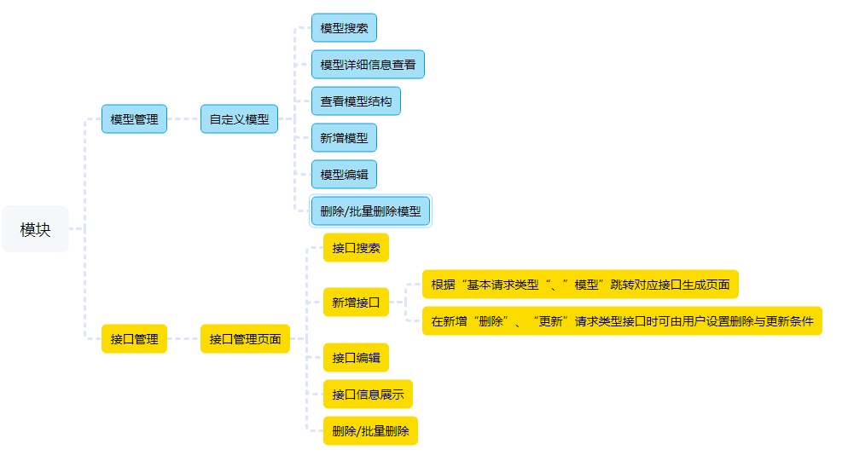
进度
1.模型管理
模型新增、模型结构、模型校验
2.接口管理
接口新增、接口校验、接口展示

